Slide 1
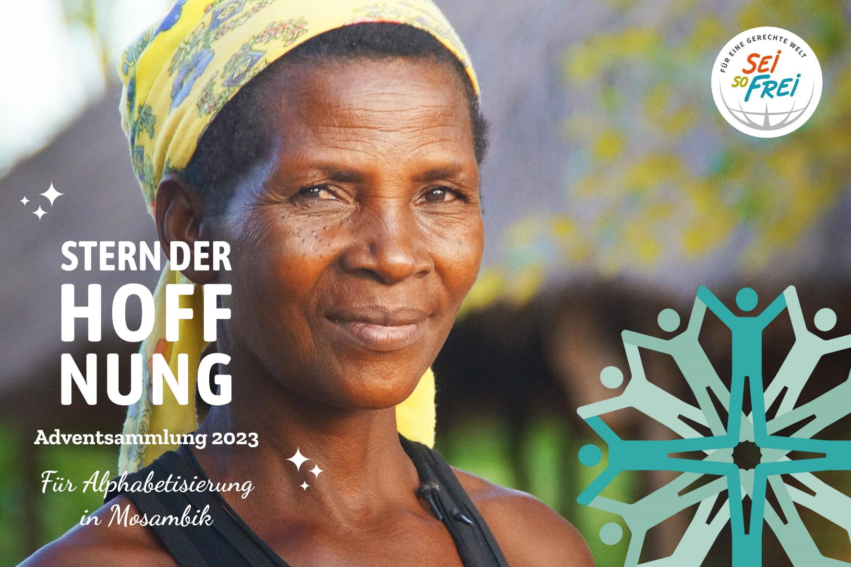
© Volker Weihbold
Notes:
Bild 1: Startfolie

Slide 2
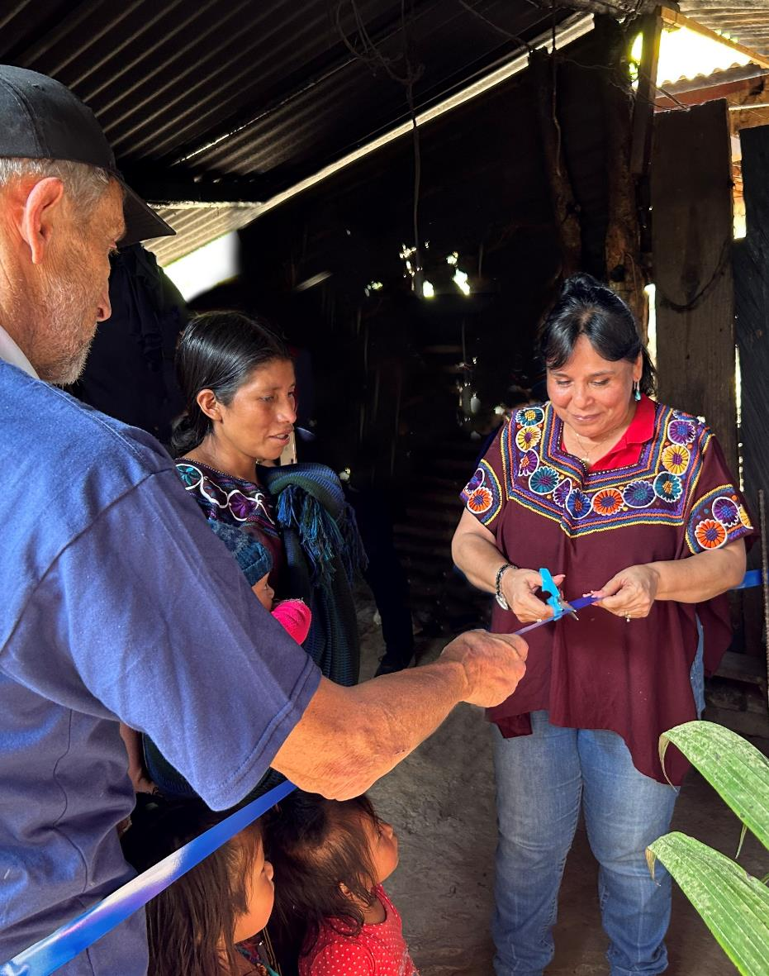
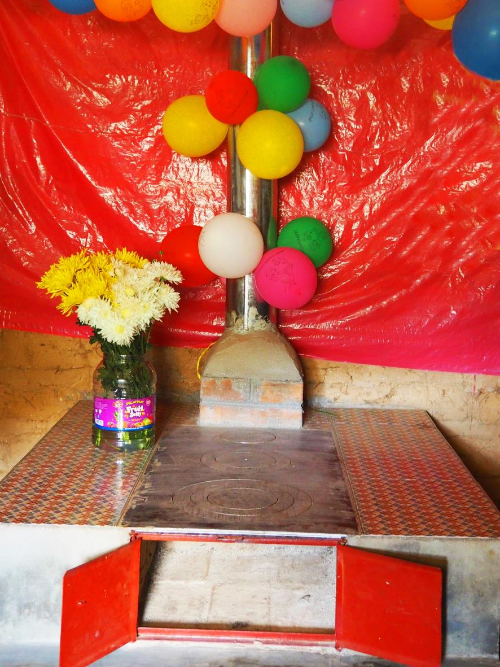

Danke!
Notes:
Bild 2: Rückblick Adventsammlung 2022
Liebe Pfarrgemeinde!
Dank der Adventsammlung im letzten Jahr kann Sei So Frei im Hochland von Guatemala Holzsparöfen bauen. Die Tischherde verbrauchen deutlich weniger Holz als eine offene Feuerstelle und der Rauch zieht ins Freie ab – ein Gewinn für Umwelt und Gesundheit.
Fast 400 Familien aus vier Dörfern in der Gemeinde Joyabaj [sprich: Choja-bach] erhielten dank Ihrer Spenden rauchfreie Küchen. Die Nachfrage ist ungebrochen, der Ofenbau geht weiter.
Danke, dass Sie dies möglich gemacht haben!

Slide 3
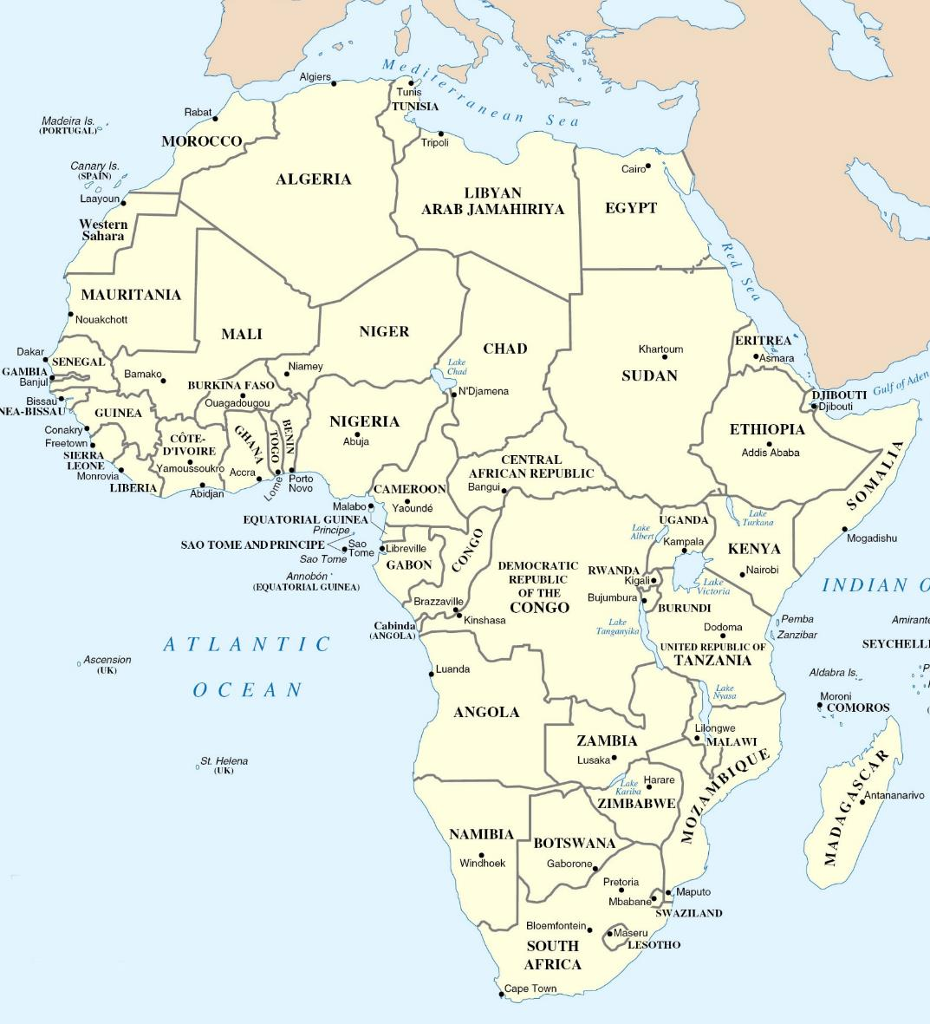
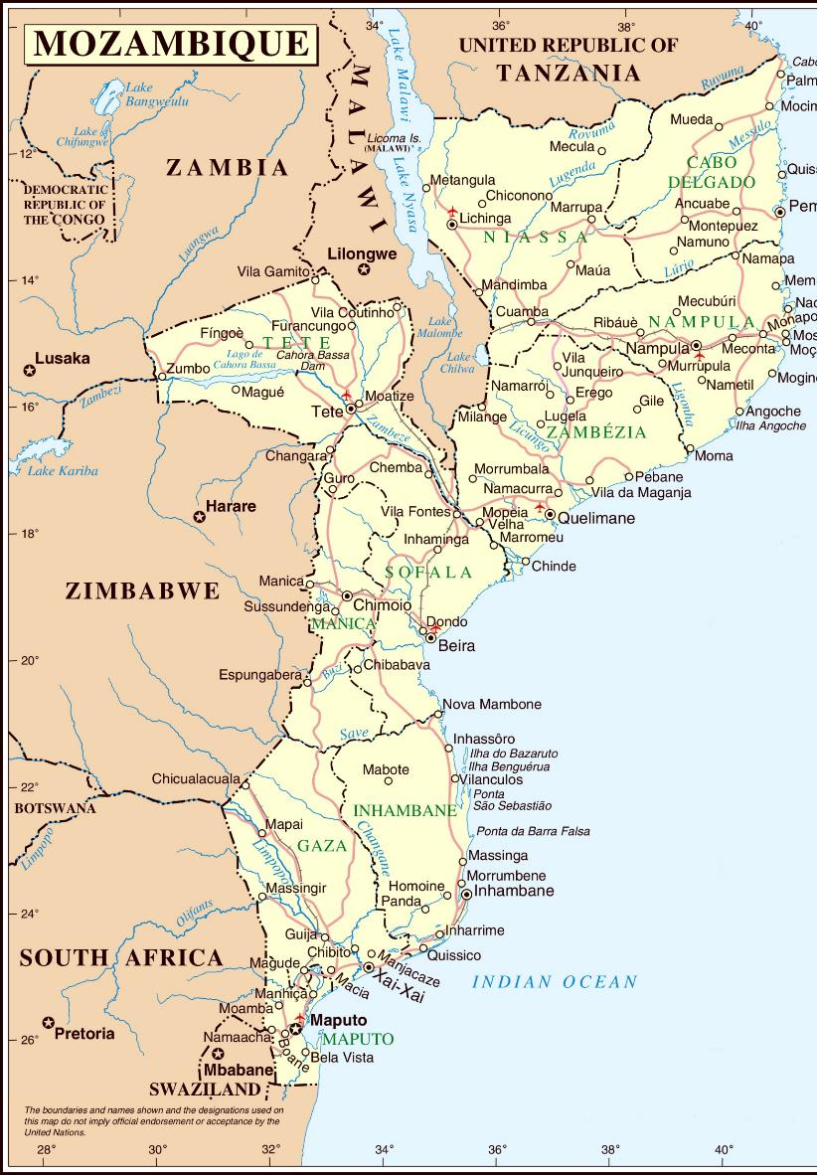
Notes:
Bild 3: Landkarte Mosambik
Bei der heurigen Adventsammlung leuchtet der „Stern der Hoffnung“ für Afrika, genauer gesagt für Mosambik, eines der ärmsten Länder der Welt.
Sei So Frei unterstützt dort seit über 20 Jahren die Familien im Süden der Provinz Sofala.

Slide 4
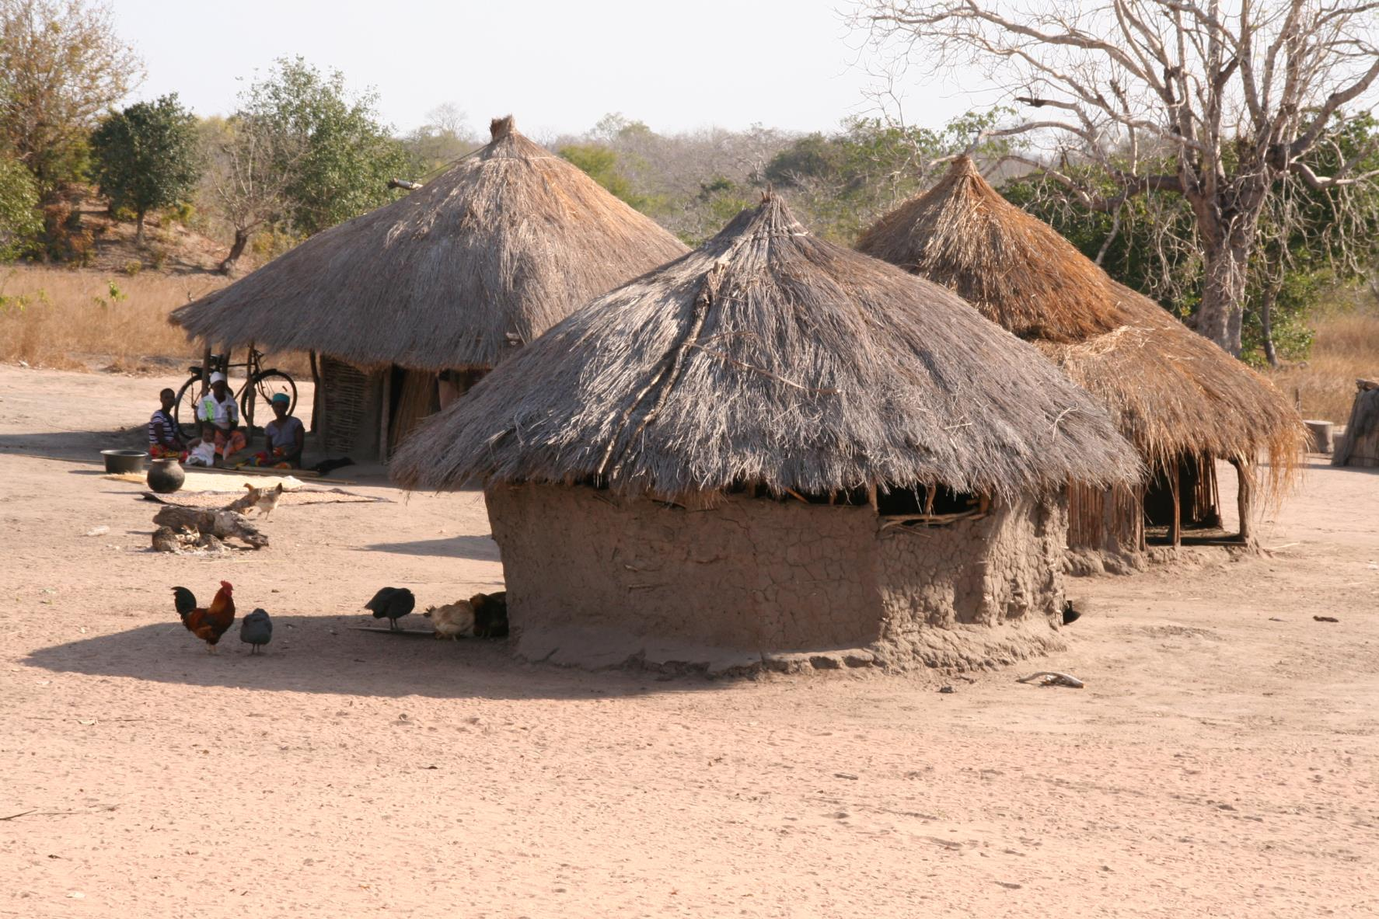
Notes:
Bild 4: Traditionelle Häuser – Lehmhütten
Das Leben im Busch ist mehr als bescheiden: Die Gegend ist dünn besiedelt, es gibt kaum Infrastruktur. Als Lebensgrundlage dient den Familien ein bisschen Getreide und Gemüse, was sie rund um ihre einfachen Lehmhütten anbauen und ernten.
40% der erwachsenen Bevölkerung in Mosambik kann weder ihren eigenen Namen lesen oder schreiben noch einfache Rechenaufgaben lösen. Auch vom Sprechen und Verstehen der Amtssprache Portugiesisch sind die Menschen weit entfernt.

Slide 5
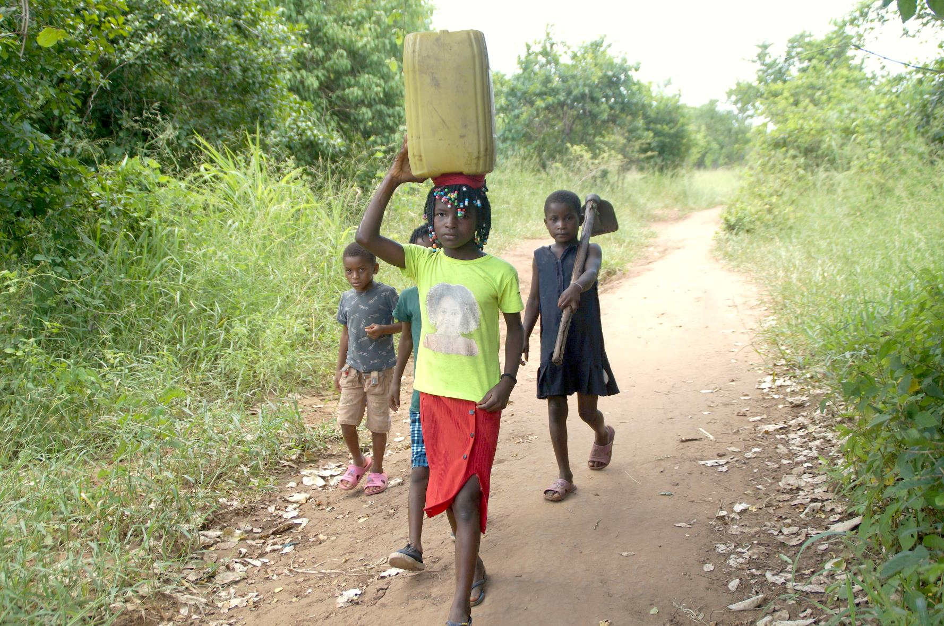
Notes:
Bild 5: Wege in Mosambik
Grund dafür ist, dass viele Erwachsene in ihrer Kindheit nicht zur Schule gehen konnten. Denn einerseits war ein Schulbesuch während des langen Bürgerkriegs bis Anfang der 90er-Jahre nicht möglich. Andererseits ist der Weg zur nächsten Volksschule selbst heute noch viel zu beschwerlich: Volksschulen gibt es in Sofala nur alle 20-30 km! Weil Straßen und Transportmittel fehlen, müssen die Schüler·innen zu Fuß gehen – ein Ding der Unmöglichkeit, nicht nur für kleine Kinder.

Slide 6
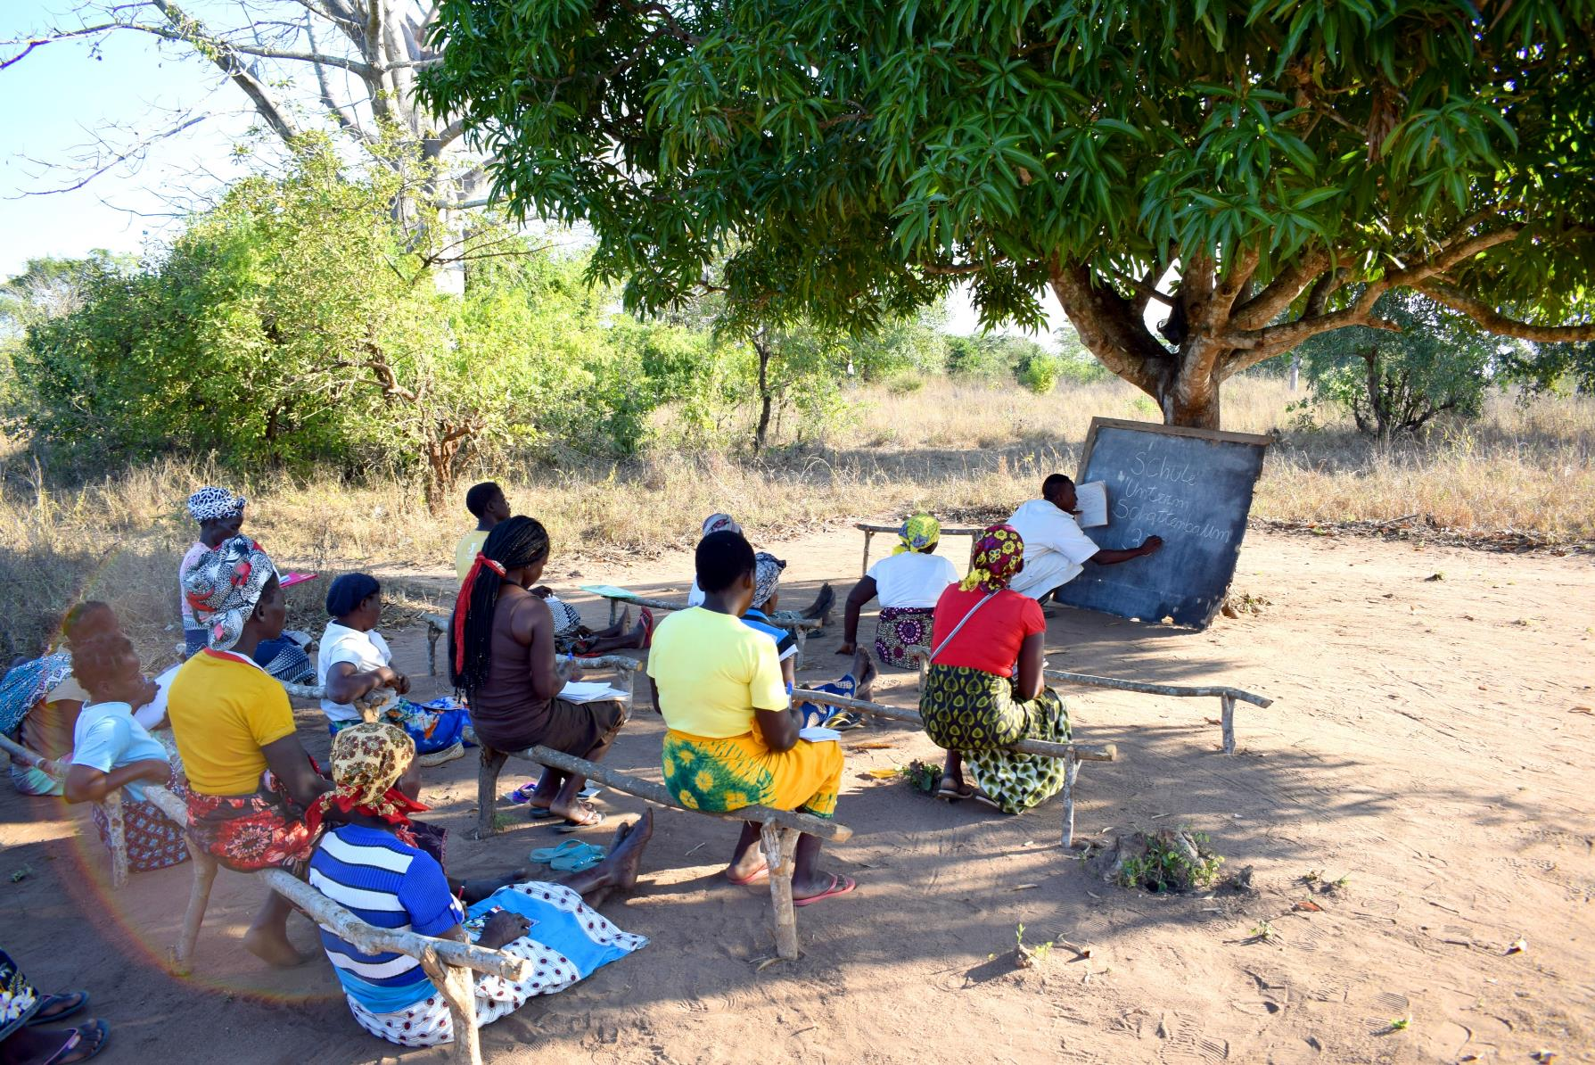
Notes:
Bild 6: Schule unterm Schattenbaum im Dorf „14 de Março“
Sei So Frei bietet deshalb zusammen mit der mosambikanischen Partnerorganisation „Esmabama“ seit über 20 Jahren Alphabetisierungskurse unter freiem Himmel an. Mitten im Busch und ohne lange Wegstrecken. Mehr als 1.000 Erwachsene holen in diesen „Schulen unterm Schattenbaum“ innerhalb von 3 Jahren die 6-jährige Volksschule nach.
Die Unterrichtszeiten orien­tie­ren sich an den land­wirt­schaftlichen Verpflichtungen der Teil­nehmenden. Die derzeit 40 Lehrkräfte stammen aus der Gegend.

Slide 7
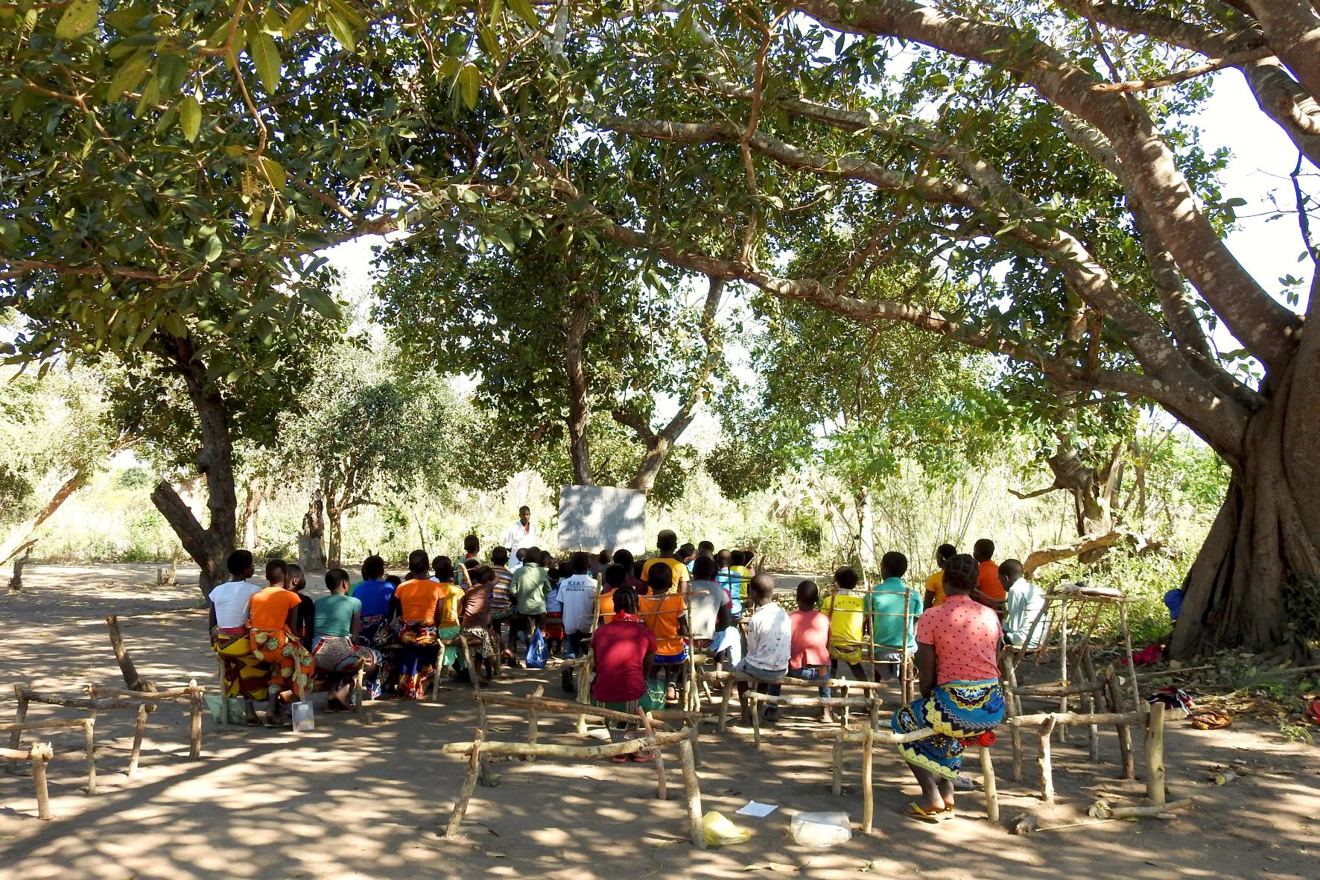
Notes:
Bild 7: Schule unterm Schattenbaum im Dorf „Madjimba II“
Der Klimawandel ist in Mosambik stark spürbar, das wechselhafte Wetter sorgt dafür, dass der Unterricht regelmäßig ausfällt. Auch Naturkatastrophen wie zuletzt Zyklon „Freddy“ im Frühjahr nehmen zu.
Damit das Lernen weitergehen kann, sollen nun in einem ersten Schritt die am meisten besuchten „Schulen unterm Schatten­baum“ auch einen einfachen, wettersicheren Unterrichtsraum erhalten.

Slide 8
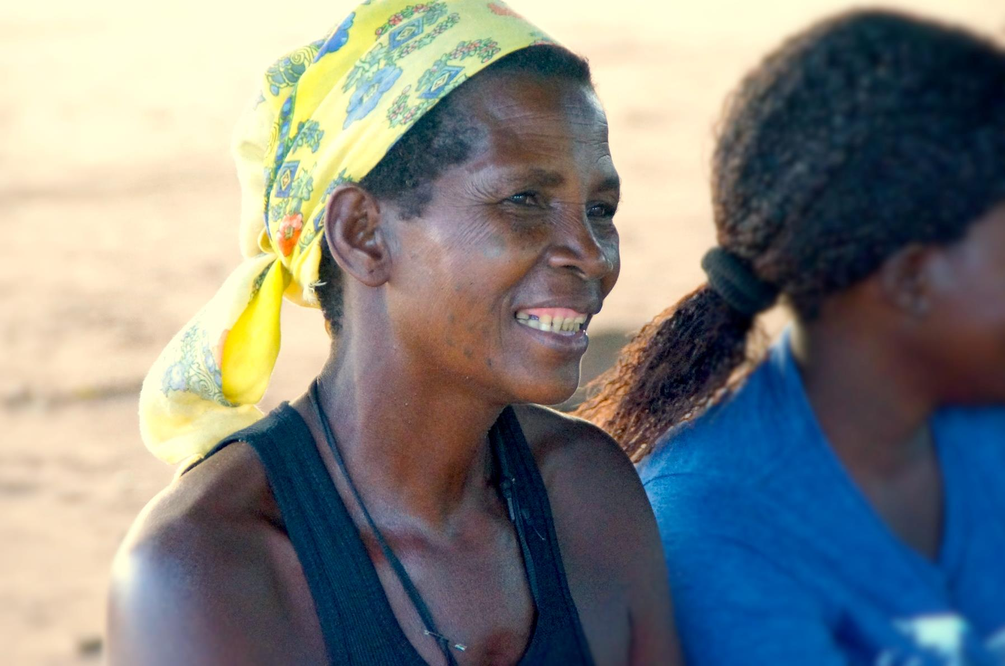
Notes:
Bild 8: Graças Gerolias, Alphabetisierungsschülerin im 2. Jahr
Graças [sprich: Grassas] besucht bereits das 2. Jahr die „Schule unterm Schattenbaum“ in ihrem Dorf. Sie hat sich zum Alphabetisierungskurs angemeldet, weil sie nicht mehr betrogen werden will, wenn sie ihr Obst und Gemüse am Markt verkauft. Dass sie nun immer besser das Wechselgeld zählen und kontrollieren kann, freut sie riesig.
Am allerwichtigsten ist ihr jedoch, mit dem eigenen Namen Dokumente zu unterschreiben. Früher musste sie das mit einem Fingerabdruck tun – und alle wussten sofort, dass sie nicht lesen und schreiben konnte.

Slide 9
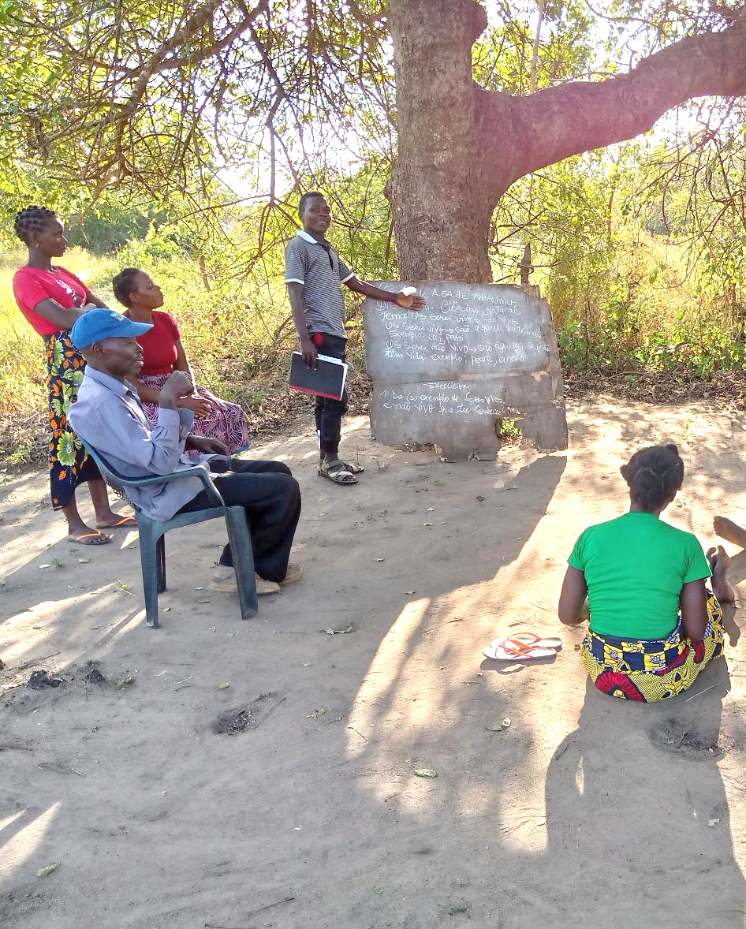
Jeder Beitrag hilft.
22 Euro statten eine Klasse mit den benötigten Schulbüchern aus.
185 Euro finanzieren eine Tafel und Kreide für ein Jahr.
1.320 Euro kostet das Blechdach für einen wettersicheren Unterrichtsraum.
Notes:
Bild 9: Spendenaufruf
Mit den insgesamt 28 „Schulen unterm Schattenbaum“ geben wir Erwachsenen, aber auch Kindern die Chance, lesen, rechnen, schreiben und die Amtssprache Portugiesisch zu lernen.
So machen wir die Welt gemeinsam ein Stück gerechter!
22 Euro statten eine Klasse mit den benötigten Schulbüchern aus.
185 Euro finanzieren eine Tafel und Kreide für ein Jahr.
1.320 Euro kostet das Blechdach für einen wettersicheren Unterrichtsraum.

Slide 10
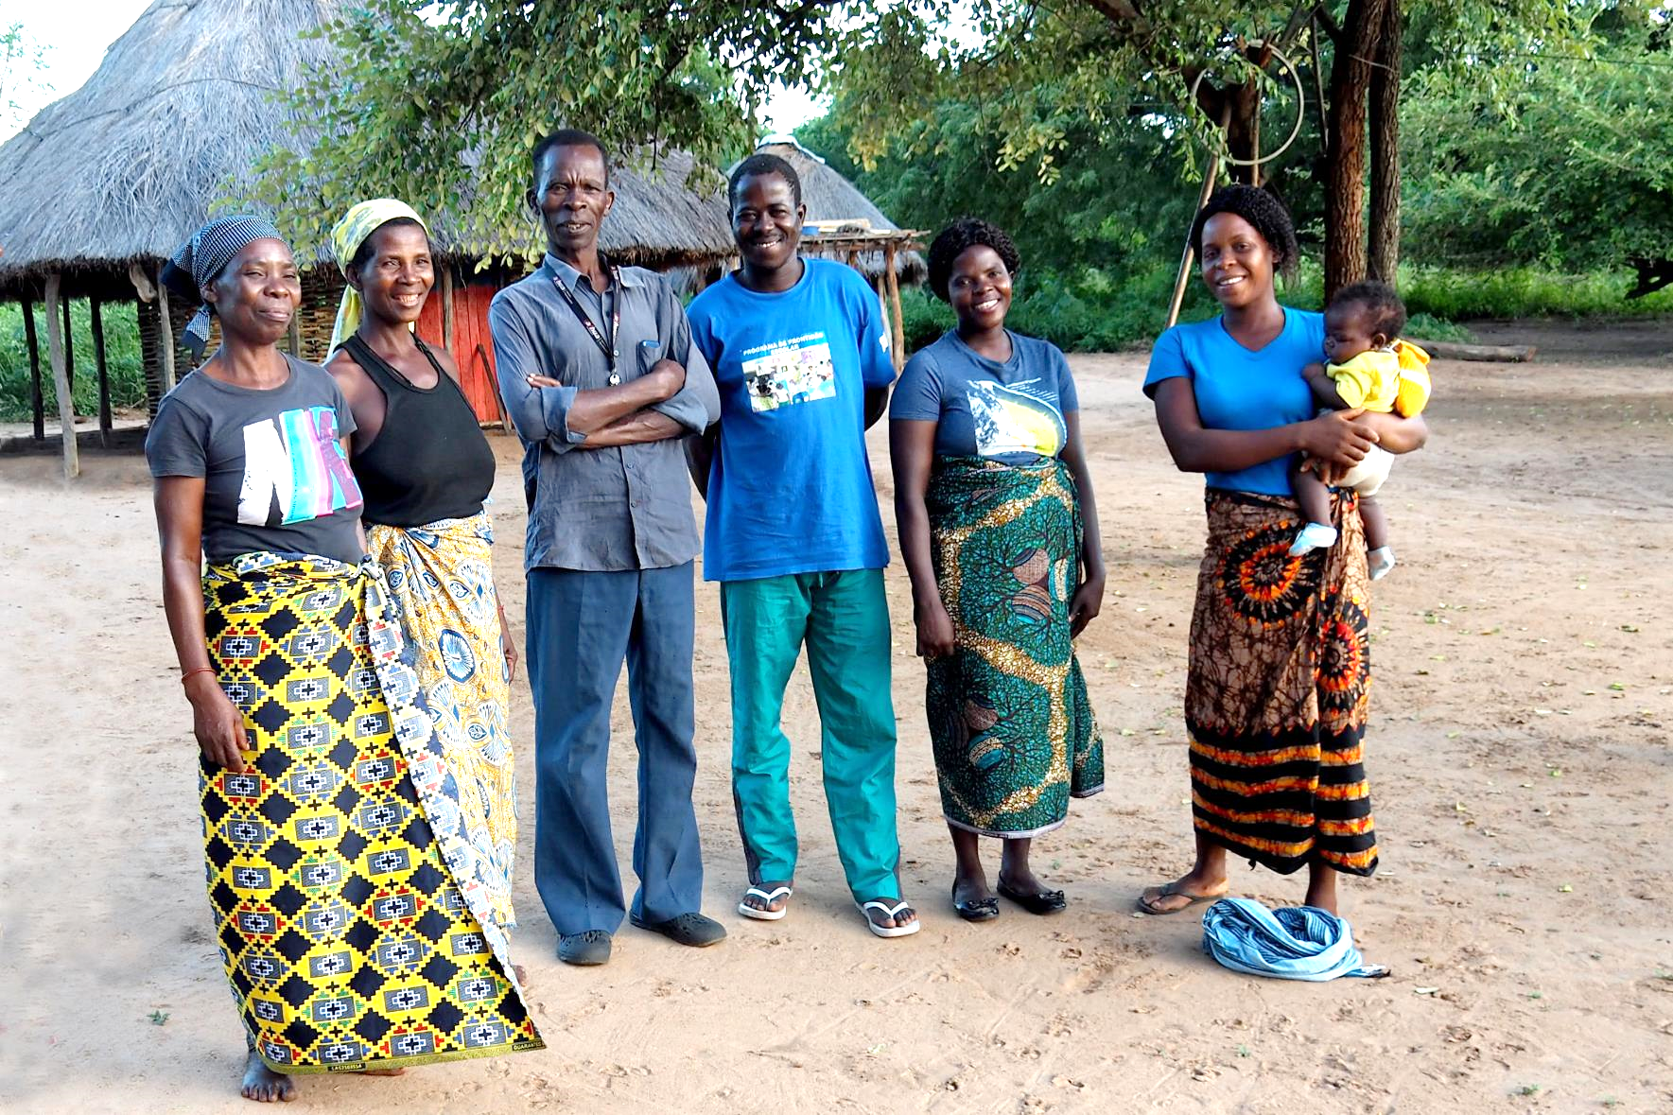
Notes:
Bild 10: Schüler·innen der „Schule unterm Schattenbaum“ im Dorf Dendedjane
Schenken wir den benachteiligten Familien in Mosambik Zugang zu ihrem Grundrecht auf Bildung, bringen wir für sie den Stern der Hoffnung zum Leuchten. Denn zum Lernen ist es nie zu spät!
Danke für Ihre Unterstützung bei der Sei-So-Frei-Adventsammlung!

